Slide 1
Муниципальное автономное дошкольное образовательное учреждение детский сад №47
Музыкотерапия
В
детском саду
Подготовила:
музыкальный руководитель
Таликина Юлия Владимировна

Slide 2
Ребенок в детском саду –
самое
уязвимое
звено
педагогического
процесса

Slide 3
Цель ДОУ – адаптировать
личность ребенка
к социуму.

Slide 4
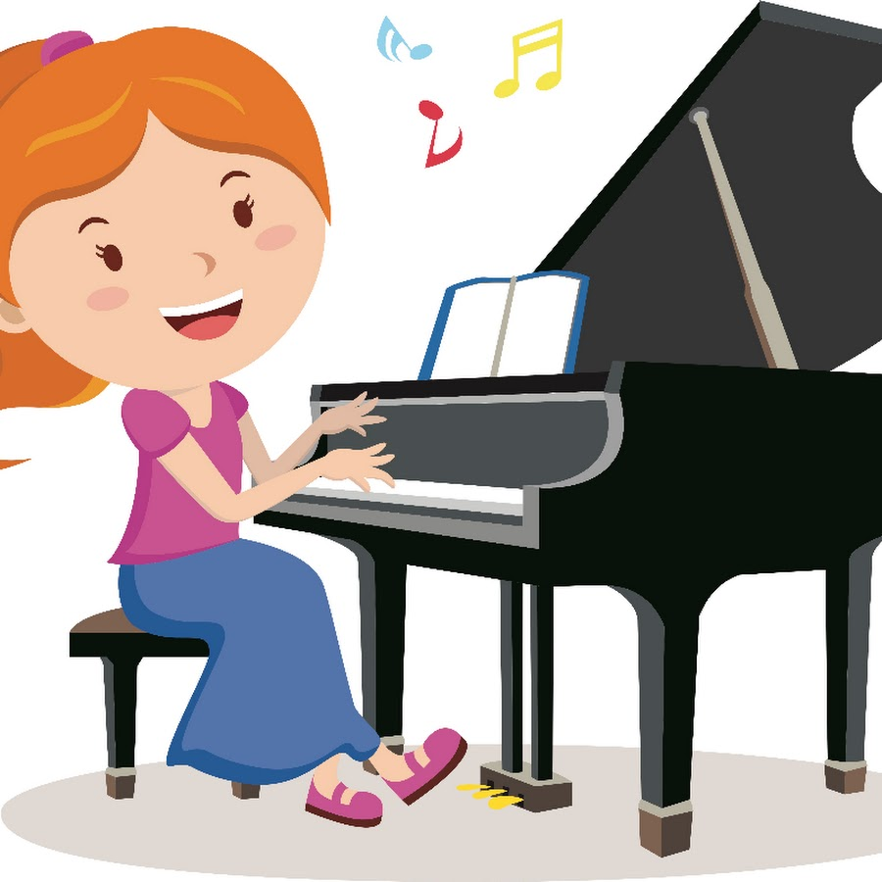
Задача музыкального руководителя:
растить человека,
способного
к самостоятельному
творческому труду,
личность активную,
ищущую.

Slide 5
ПЕДАГОГИ
ДОПОЛНИТЕЛЬНОГО
ОБРАЗОВАНИЯ
ВОСПИТАТЕЛИ
ПСИХОЛОГ

Slide 6
ЦЕЛЬ работы педагога музыканта –
сохранение психического здоровья ребенка, путем создания комфортных условий для творческого самовыражения и развития личности.

Slide 7
АРТ-ТЕРАПИЯ –
это способы
и технологии
реабилитации лиц
средствами искусства
И
художественной
деятельности.

Slide 8
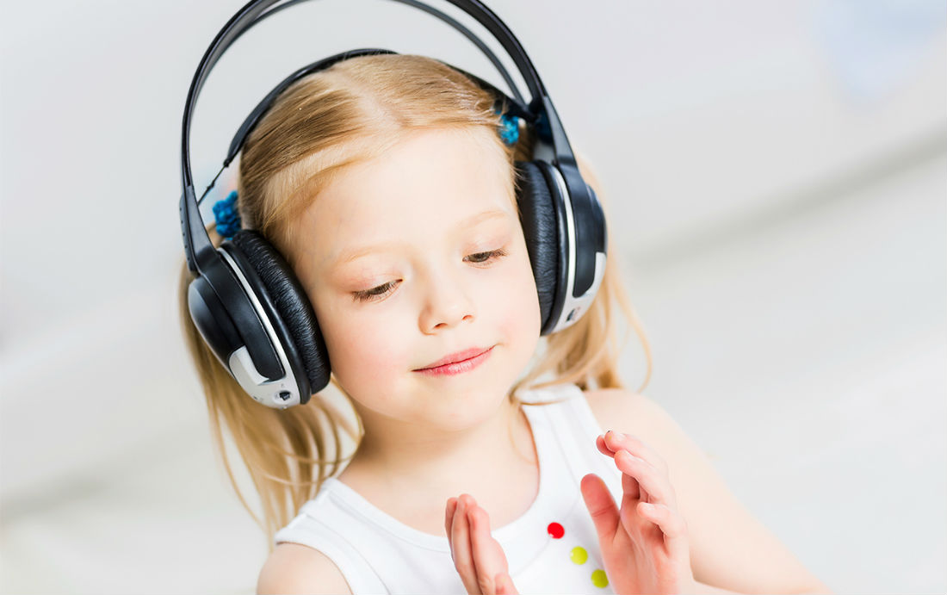
МУЗЫКОТЕРАПИЯ –
метод,
использующий музыку
в качестве средства
психологической
коррекции
состояния ребенка
в желательном
направлении
развития.

Slide 9
МУЗЫКОТЕРАПИЯ дает возможность
решить ряд проблем:
Преодолеть психологическую защиту детей –
активизировать или наоборот успокоить;
Установить связь между ребенком и взрослым;
Может совершенствовать коммуникативные и
креативные способности ребенка;
Заинтересовать, занять его интересным делом –
пением, музыкальными играми, плясками,
движениями под музыку,
импровизацией на музыкальных инструментах.

Slide 10
Музыка – источник особой детской радости.
В раннем возрасте ребенок открывает для себя красоту музыки,
ее волшебную силу, а в различной музыкальной деятельности
раскрывает себя, свой творческий потенциал.
Важнейшей задачей музыкального воспитания
детей раннего возраста -
является развитие отзывчивости на музыку.

Slide 11
ФОРМЫ МУЗЫКОТЕРАПИИ:
АКТИВНАЯ - двигательная импровизация
под соответствующий характер музыки,
где ребенок является активным участником процесса.
ПАССИВНАЯ – целенаправленное прослушивание
музыки или фоновое звучание музыки, где ребенок является слушателем.

Slide 12
Для пассивной музыкотерапии предлагаются музыкальные
произведения близкие по эмоциональному состоянию ребенка.
Метод направлен на формирование положительного
эмоционального состояния ребенка и на выход ребенка
из проблемной ситуации.
Метод пассивной музыкотерапии можно использовать
в нескольких вариантах:
Музыкальная картинка
Музыкальное моделирование
Музыкальный сон

Slide 13
Активная музыкотерапия основана на активной работе
ребенка с музыкальным материалом.
Выделяют такие виды:
Кинезитерапия – танцевальная часть терапии.
Вокалотерапия – формирование оптимистичного настроения с помощью вокальной деятельности ребенка.
Игра на музыкальных инструментах формирует
положительные эмоции при помощи извлечения звуков
из музыкальных инструментов или простукивая различные
ритмы.

Slide 14
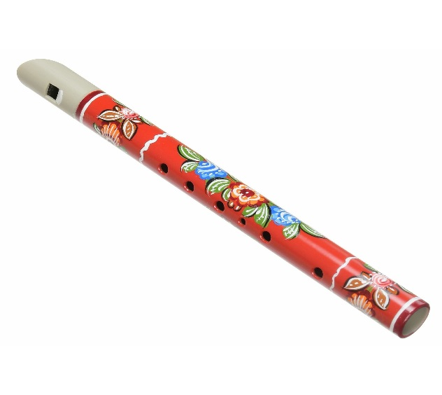
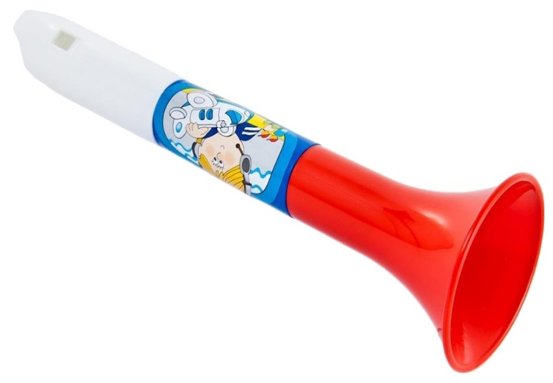
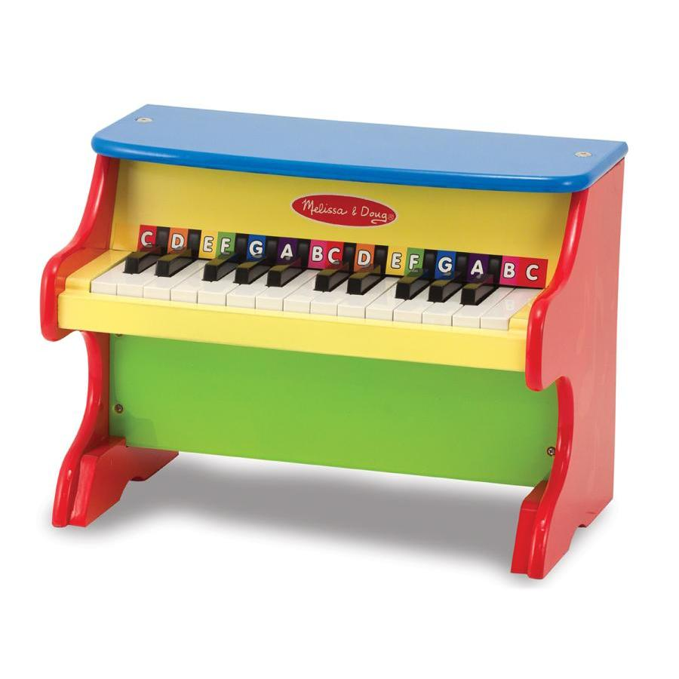
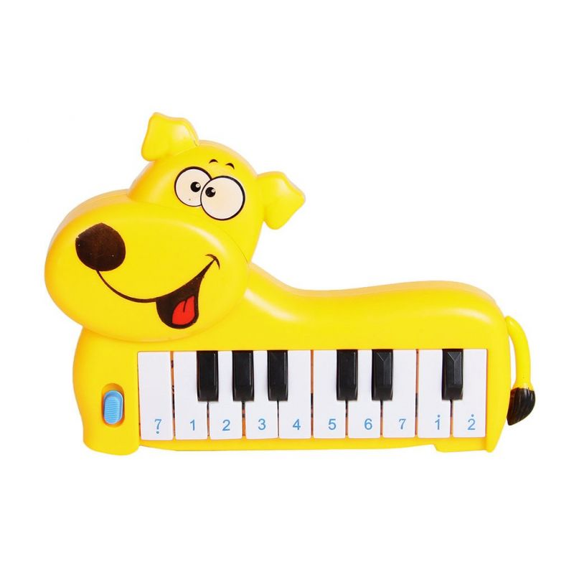
Для укрепления
дыхательной
функции
можно
использовать
духовые инструменты
При слабой
моторике пальцев –
клавишные инструменты

Slide 15
Для успешного использования музыкотерапии
необходимо:
Позитивный настрой – ребенка необходимо
настроить (расслабить или сосредоточить)
2. Музыкотерапия не должна вызывать усталость.
3. Важна корректировка громкости музыки,
чтобы музыка не утомляла и не потрясала нервную
систему.
4. Использование классической музыки.

